Slide 1
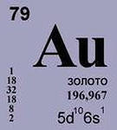
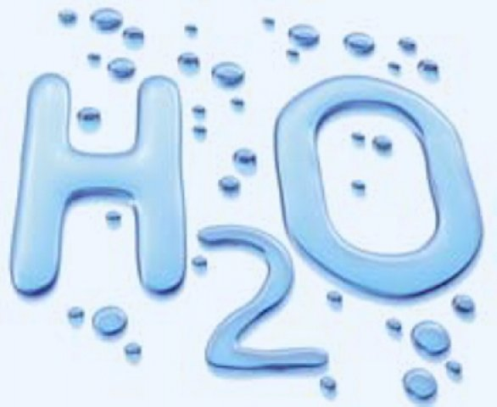
Урок-турнир в 8 классе по теме:
Первоначальные химические понятия
учитель химии МОУ СОШ п.Ручей
Ларюхина Ирина Евгеньевна

Slide 2
Девиз: «Что мы знаем, что умеем?»

Slide 3
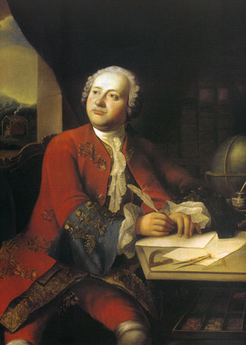
Заполнить пустые клетки русскими названиями следующих элементов
1. C
2. O
3. Al
4. N
5. Zn
6. I
7. P
8. H
9. Pb
Атомоход
«Ломоносов»

Slide 4
1. Терминологический бой
?
?
?
атом
химия
индекс
NaOH
H2O
Cl2O7

Slide 5
2. Рифы формул
?
?
?
атом
химия
индекс
NaOH
H2O
Cl2O7

Slide 6
Рифы формул
Ответы
Ответы
Al₂O₃ оксид алюминия
Na₂S сульфид натрия
CaCl₂ хлорид кальция
P₂O₅ оксид фосфора (V)
Li₃N нитрид лития
SO₃ оксид серы (VI)
K₂S сульфид калия
ZnCl₂ хлорид цинка
CO₂ оксид углерода (IV)
Na₃N нитрид натрия

Slide 7
3. Река химических уравнений
?Ca+O₂→?CaO
?Na+S→?
Fe+?HCl→FeCl?+?

Slide 8
4. Веселые перевертыши
1. Не все то аурум, что блестит.
(Не все то золото, что блестит)
2. Феррумный характер.
(Железный характер)
3. Гладь металл, пока холодно.
(Куй железо, пока горячо)

Slide 9
СЛИКОДОР – без этого элемента не проживете и десяти минут.
КИСЛОРОД
ОРРЕБЕС – блестит, но не золото.
СЕРЕБРО

Slide 10
5. Канал расчетных задач
1. Чему равна молярная масса сахарозы (С₁₂Н₂₂О₁₁ )?
2. Сколько моль в 9 г воды?
Ответы:
1. 342 г/моль
2. 0,5 моль

Slide 11
ПGRОNIЗDRWНJАGUНLVZИYRQЕ НFАGЧYИLJНJАGIЕVGRQТWСUЯ WRYUJFGSDWQCSRVZYGSQYUJG УRYUДGNVZИSВSQWЛGЕНVИJЯ
6. Зашифрованная фраза
Познание начинается
с удивления

Slide 12
Итоги урока:
Сегодня на уроке я работал(а)…
Я понял(а), что…
Я с урока ухожу с … настроением

Slide 13
Домашнее задание
Подготовиться к химическому диктанту

